Slide 1
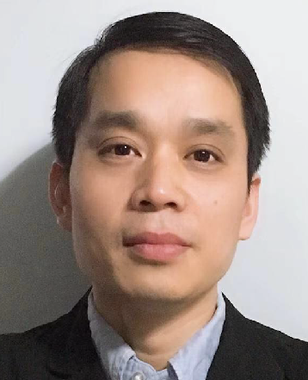
工作经历
中软国际 高级讲师
传智播客 高级讲师
机锋网 项目经理
百合网 前端开发技术经理

Slide 2
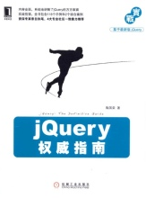


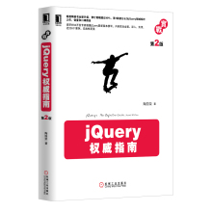


累计个人出版 10 部图书作品

